Slide 1
Etude de fonctions

Slide 2
1. Compléter avec < ou >
a.
d.
b.
e.
c.
f.

Slide 3
2. Compléter avec < ou >
a.
b.
c.
d.
e.
f.

Slide 4
3. Compléter les inégalités
Si alors
Si alors
Si alors
Si alors

Slide 5
4. Compléter les inégalités
Si alors
Si alors
Si alors
Si alors

Slide 6
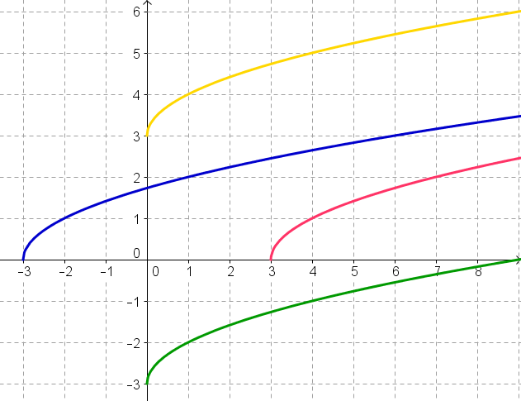
5. Associer à chaque courbe son équation

Slide 7
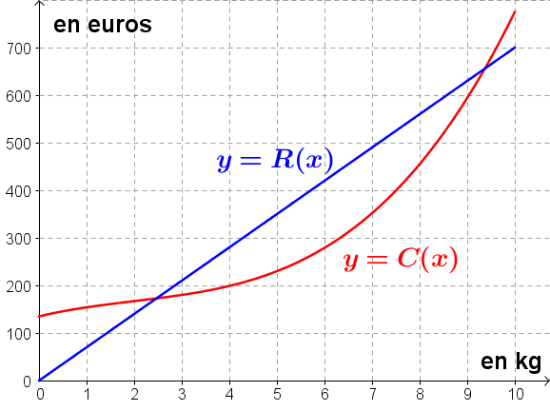
6.Lecture graphique
C(x) donne le coût et R(x) le revenu en euros pour x kg.
Quelle production donne un bénéfice positif ?

Slide 8
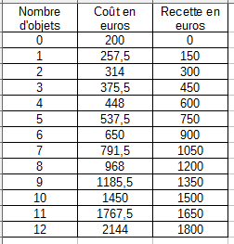
7.Utilisation d’un tableau
Déterminer le nombre
d’objets à produire et
à vendre pour obtenir
un bénéfice positif.

Slide 9


8. Utilisation d’un tableau de signes
Quelle est la position relative des courbes de C et R ?

Slide 10
9. Coût moyen
Déterminer le coût moyen en euros par objet
sachant que le coût total en euros de x objets
est donné par :
a.
b.
c.

Slide 11
Solutions

Slide 12
1. Compléter avec < ou >
a. <
d . <
b. > 2
e. < 1
c. < 6
f. > 0,6

Slide 13
2. Compléter avec < ou >
a. <
b. > 100
c. > 5
d. <
e. > -1000
f. < - 4

Slide 14
3. Compléter les inégalités
Si alors 1 2
Si alors 2 3
Si alors 0 4
Si alors 16 81

Slide 15
4. Compléter les inégalités
Si alors 1 8
Si alors -1 8
Si alors -8 0
Si alors -1000 -1

Slide 16
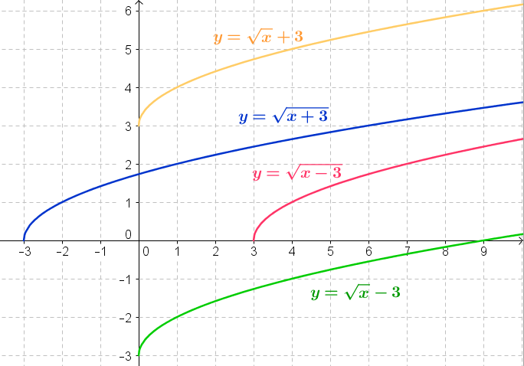
5. Associer à chaque courbe son équation

Slide 17
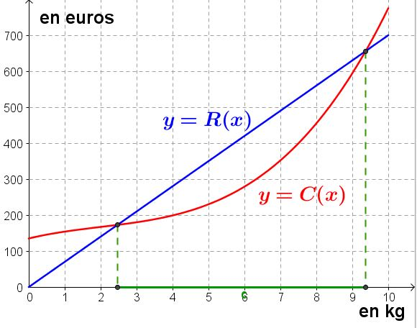
6.Lecture graphique
C(x) donne le coût
et R(x) le revenu en euros pour x kg.
Le bénéfice est positif pour une production comprise entre 2,5 et 9,3 kg.

Slide 18
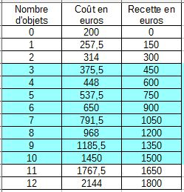
7.Utilisation d’un tableau
Déterminer le nombre
d’objets à produire et
à vendre pour obtenir
un bénéfice positif.
Il faut produire et vendre
entre 3 et 10 objets.

Slide 19
8. Utilisation d’un tableau de signes
Quelle est la position relative des courbes de C et R ?
La courbe de R est en-dessous de celle de C sur [0 ;10] et [15 ;18] et au-dessus de celle de C sur [10 ;15].
La courbe de R est en-dessous de celle de C sur [0,150] et sur [220 ;280]et au-dessus celle de C sur [150 ;220].

Slide 20



9. Coût moyen
Déterminer le coût moyen en euros par objet
a.
b.
c.

